Slide 1
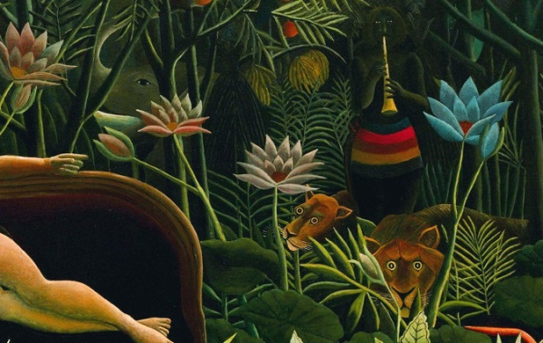
Fuga dalla realtà
Fuga dalla realtà
Ambrosino Ismaele
Bosso Lucrezia
Olivero Giulio
Peccioli Davide

Slide 2
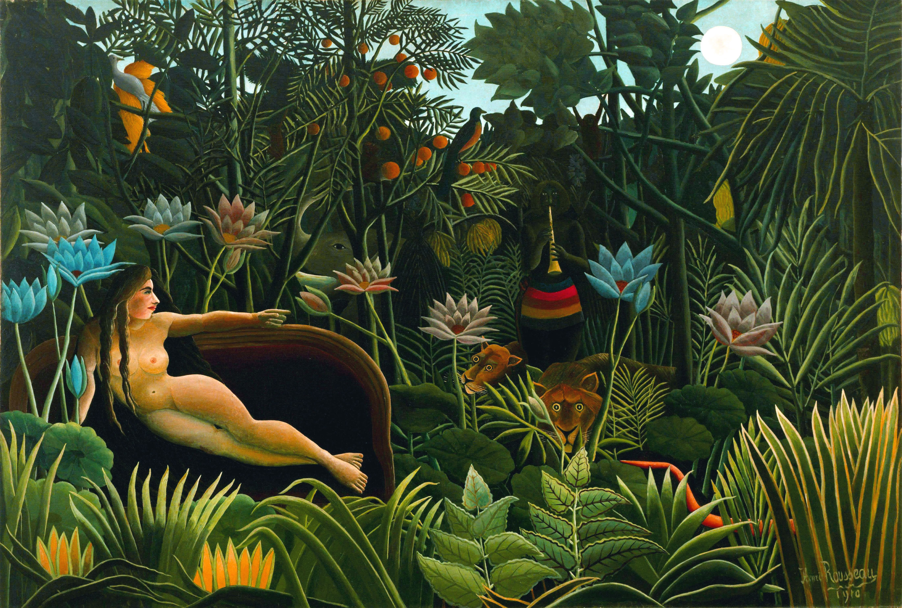
Henri Rousseau
"Il sogno" 1910
Olio su tela, 204,5 x 289,5 cm
Museum of Modern Art di New York

Slide 3
"Il sogno"
Yadwigha in un bel sogno
essendosi dolcemente addormentata
sentiva il suono di una musetta
da un incantatore ben intenzionato suonata
mentre la luna riflette
sui fiori, gli alberi verdeggianti
i selvaggi serpenti prestano ascolto
alle gaie note dello strumento...
Di lato vi è riportata la poesia che lo stesso pittore scrisse come accompagnamento all’opera.
Il quadro rappresenta un sogno di Yadwigha, la sensuale polacca che anni prima gli era stata modella e amica.
La giungla che l’artista aveva già dipinto ben 26 volte è immaginaria, infatti s'inventò di aver combattuto in Messico.

Slide 4
"Il sogno"
A volte si immergeva talmente nel labirinto della vegetazione dipinta da soffocare: doveva interrompersi, e spalancare la finestra.
La sua giungla è esotismo d'evasione. È un paradiso perduto, nemmeno intravisto, disperatamente bramato. Ma è anche claustrofobica, vagamente minacciosa come il mondo reale che lo assediava coi debiti, la tisi, la morte.
C'è una novità: il divano, assurdo nella foresta equatoriale, ma per Rousseau era solo un elemento realistico.
Non si interessa ai problemi teorici, all'atmosfera o alla luce. Vuole solo raffigurare persone, animali, fiori, frutti. Come li vedesse per la prima volta.

Slide 5
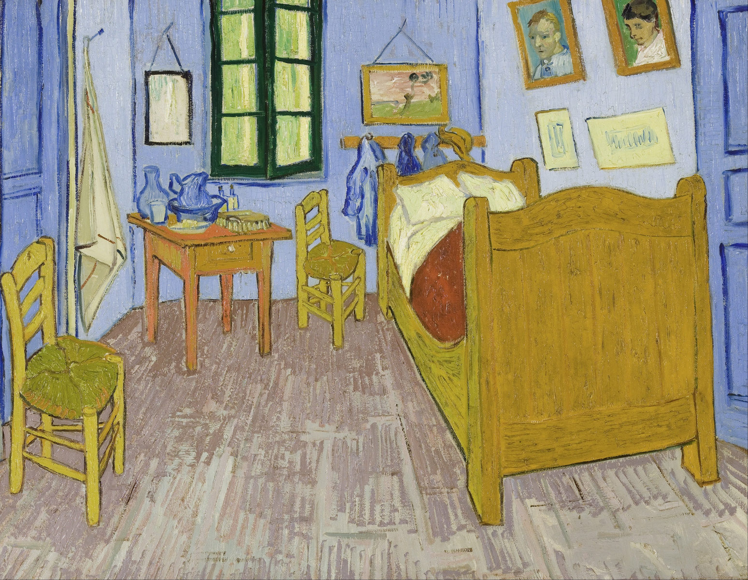
Vincent Van Gogh
La camera di Vincent Van Gogh ad Arles
1889, olio su tela, 57,5 x 74 cm.
Parigi, Musée d’Orsay

Slide 6
"La camera di Vincent ad Arles"
L'opera è fatta per il fratello di van Gogh, Theo, per mostrargli la camera dove ormai vive.
L'ambiente è piccolo con un arredamento sobrio volto a trasmettere contemporaneamente sia un senso di solidità e sicurezza sia un senso di solitudine.
Il colore, molto particolare dato l'uso di coppie di complementari soprattutto bianco e nero, sono usati per rafforzare il senso di intimità.
La prospettiva è spostata verso destra è spostata verso destra come si nota dalle linee di fuga del letto, questo elemento sommato anche alla vera e propria distorsione di alcuni oggetti ci mostrano come l'autore sia in uno stato di serenità temporanea.

Slide 7
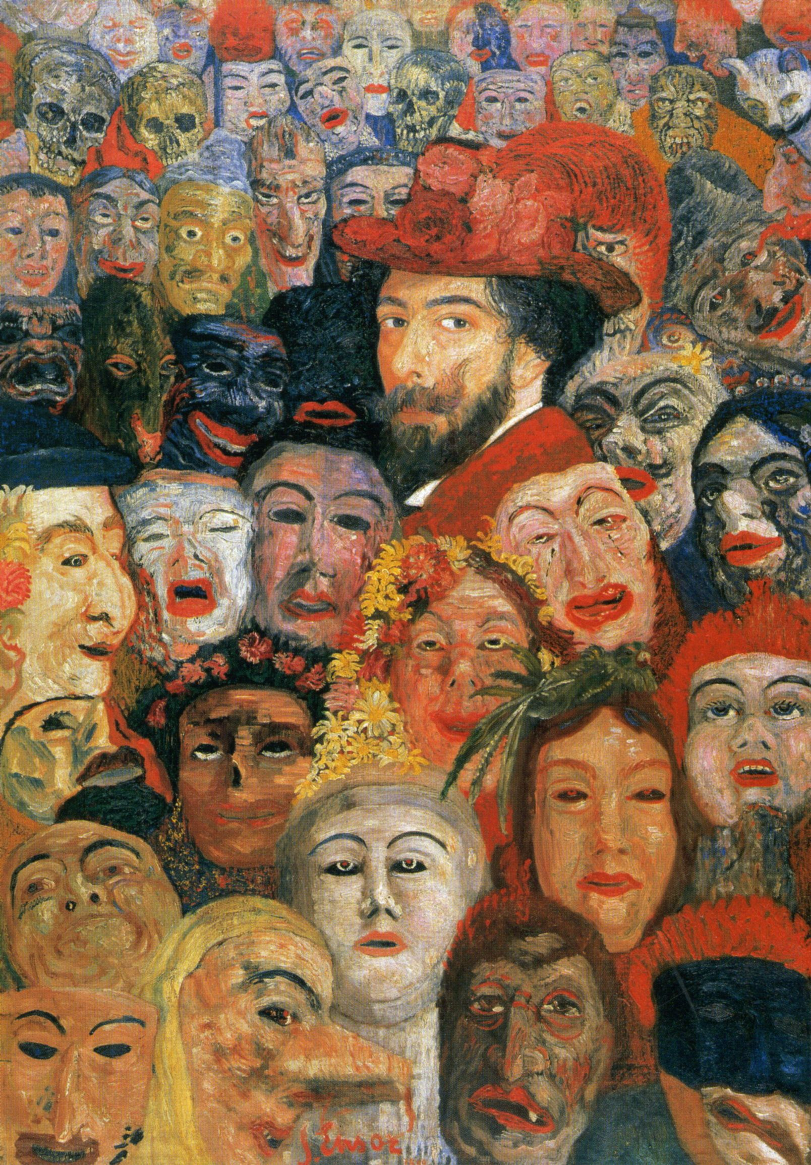
James Ensor
"Autoritratto con maschere"
1899, postimpressionismo
Aichi Menanrd Art Museum
Olio su tela

Slide 8
"Autoritratto con maschere"
L’opera rappresenta appieno il sentimento di straniamento e di non appartenenza alla società che caratterizza tutti gli intellettuali del periodo. Essi quindi sono in costante fuga dalla realtà, non sentendosi più parte di essa.
La modernità, così come il progresso, ha relegato all’intellettuale un ruolo sempre più marginale, preferendo all’arte la mera tecnica.

Slide 9
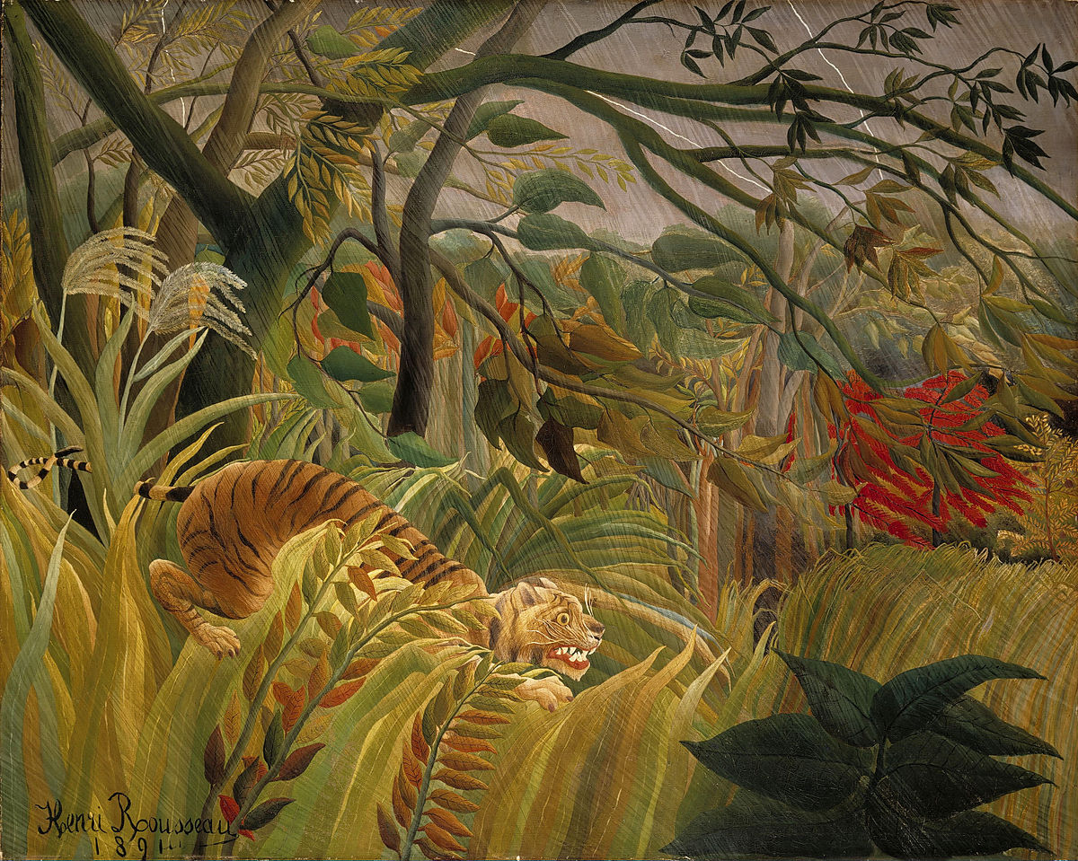
Henri Rousseau
"Sorpresa!" 1981
Olio su tela, 130 x 162 cm
The National Gallery

Slide 10
"Sorpresa!"
La scena principale è caratterizzata dalla presenza di una tigre che, durante una tempesta tropicale nella giungla, è intenta nel balzare addosso ad una preda. Il fine del pittore era quello di mostrare il pericoloso animale, in un momento importante dove esprime tutta la sua forza, rappresentandolo in un forte ambiente naturale.
Nel realizzare la sua tigre, il pittore utilizza come modello la riproduzione di un vecchio disegno a pastello realizzato in precedenza da Eugene Delacroix e quella di un gatto domestico, riproducendolo sulla tela, la tigre sembra essere sospesa sopra la vegetazione, donandoci un effetto surrealistico.
Da sfondo, possiamo ammirare i grandi rami degli alberi e gli alti cespugli. Le piante della giungla, invece, sono realizzate prendendo come spunto rami di piante visti in vaso. Gli effetti decorativi dei motivi vegetali ripetuti, tramite le foglie e il vento, sono probabilmente ispirati ai disegni degli arazzi medievali o di miniature persiane.
L’intera superficie dell’opera è marcata da striscioline di vernice semitrasparente grigio-bianca che mettono in luce l’andamento in diagonale della pioggia e dei fulmini che illuminano il cielo, diventato ormai scuro.

Slide 11
"Sorpresa!"
Alla sua presentazione il dipinto suscitò l’ironia da parte della critica di quel tempo, che schernì Rousseau per le sue limitate capacità tecniche, evidenziando l’incongruenza della vegetazione, senza capire che il tutto, era solo frutto della sua straordinaria fantasia artistica.
L'arte offre straordinarie opportunità di fuga. Rousseau ha reinterpretato il mondo attraverso uno sguardo diverso dal reale che lo circondava, ci offrono spunti di fuga dalla realtà come le ricerche sul movimento e la luce, ci danno altri interessanti punti di vista.

